Slide 1
学术任职
中国康复医学会心血管疾病预防与康复专业委员会常委
中国健康促进与教育协会数字健康分会副主任委员
世界中联心脏康复专委会常委
中国微循环学会基层慢病管理专业委员会常委
中国老年保健医学研究会老年康复分会常委
海峡两岸医药卫生交流协会高血压专委会委员
中国康复医学会康复心理学科普工作委员
承担项目
主持首都医科大学临床与基础科研协作项目、中医药科技发展基金
工作经历
兼任北京老年医院心脏中心副主任，康复病区主任
Mayo Clinic心脏中心高级访问学者
北京市战略科技人才团队核心成员
参与SHIFT、X-Vert、CANVAS、ACCELERATE、CABANA等国际大规模临床研究
吴嘉慧
主要研究者
心脏康复中心副主任
主任医师，副教授

Slide 2
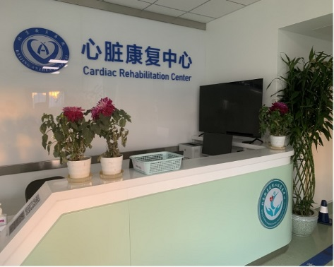
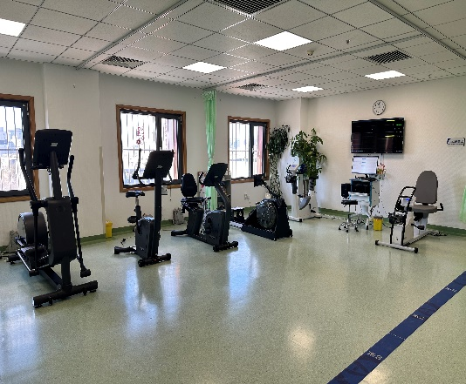
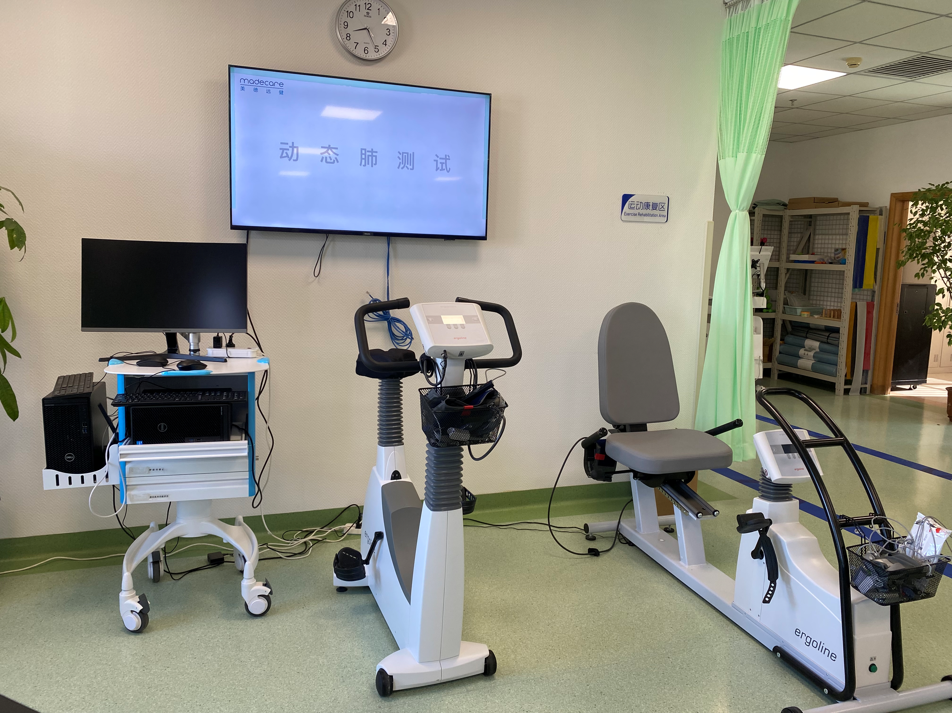
科室概况—医疗
康复年总人数近2000例，Ⅰ期康复千余例，Ⅱ期康复百余例，Ⅲ期远程康复数十例。
科室以心血管慢性疾病、心血管疾病介入&外科术后康复为核心，擅长冠心病、稳定性心绞痛、陈旧性心肌梗死、PCI术后、CABG术后、瓣膜置换或成形术后、大血管疾病术后、心律失常、射频消融术后或起搏器置入术后、慢性心力衰竭等心血管疾病的心脏康复治疗，以及合并心功能不全、肾功能不全、脑血管病等多种复杂疾病的诊治。

Slide 3
科室概况—科研
发表论文
Effects of different rehabilitation modality on cardiopulmonary function in patients with acute coronary syndrome after revascularization.
In-hospital direct costs for thromboembolism and bleeding in Chinese patients with atrial fibrillation in-hospital.
A phase 3 double-blind randomized (CONSORT-compliant) study of azilsartan medoxomil compared to valsartan in Chinese patients with essential hypertension.
心房颤动症状严重程度与患者及家属发生抑郁的相关性研究.
心理健康状况变化与精神障碍患者心房颤动导管消融术后复发的相关性分析.
贴式可穿戴动态心电记录分析系统对心律失常检测的有效性和安全性研究.
承担课题项目
《基于体质辨识的冠脉搭桥术后老年患者中医药一体化整体康复模式的探索研究》
《冠脉血运重建术后老年患者中医规范化社区康复路径的探索研究》
《气虚血瘀型冠心病老年患者中医运动康复规范路径的探索研究》
3

Slide 4
主要研究者承担课题
药物临床试验
在接受两种或两种以上药物治疗且未受控制的亚洲高血压受试者中评估Baxdrostat有效性和安全性的双盲、随机、安慰剂对照、多中心研究
在房颤受试者中评价因子XIa口服抑制剂Milvecxian与阿派沙班相比的疗效和安全性的3期、随机、双盲、双模拟、平行组、阳性对照研究
评价房颤患者多次皮下注射SHR-2004注射液的安全和耐受性、药代动力学、药效动力学的1b期研究
4

Slide 5
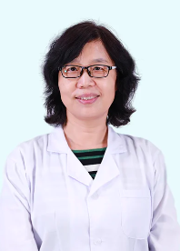
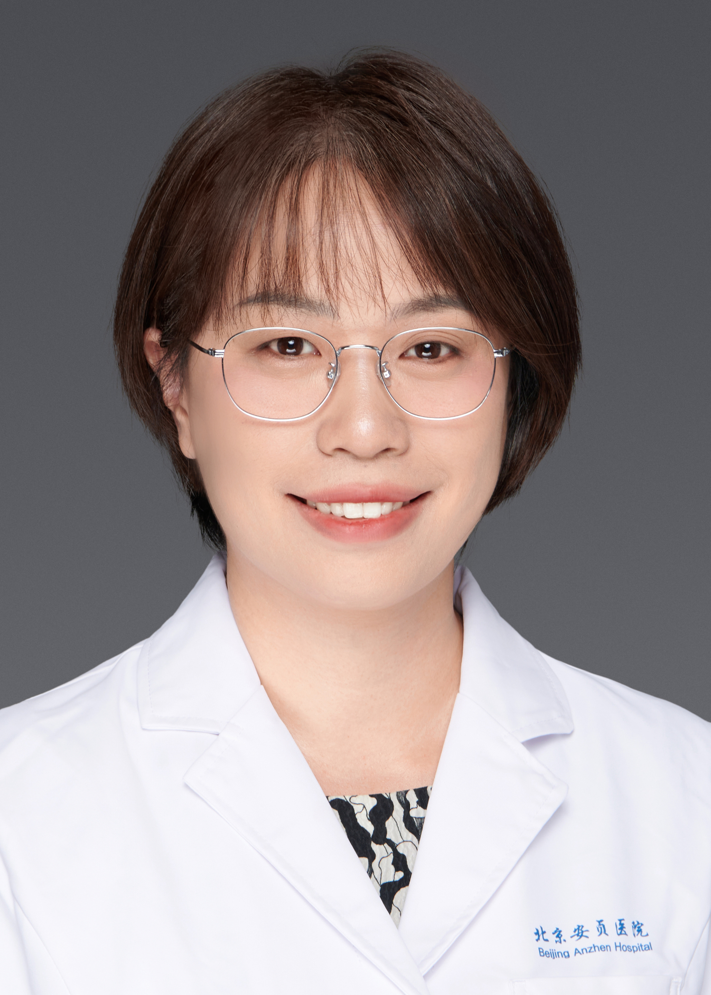
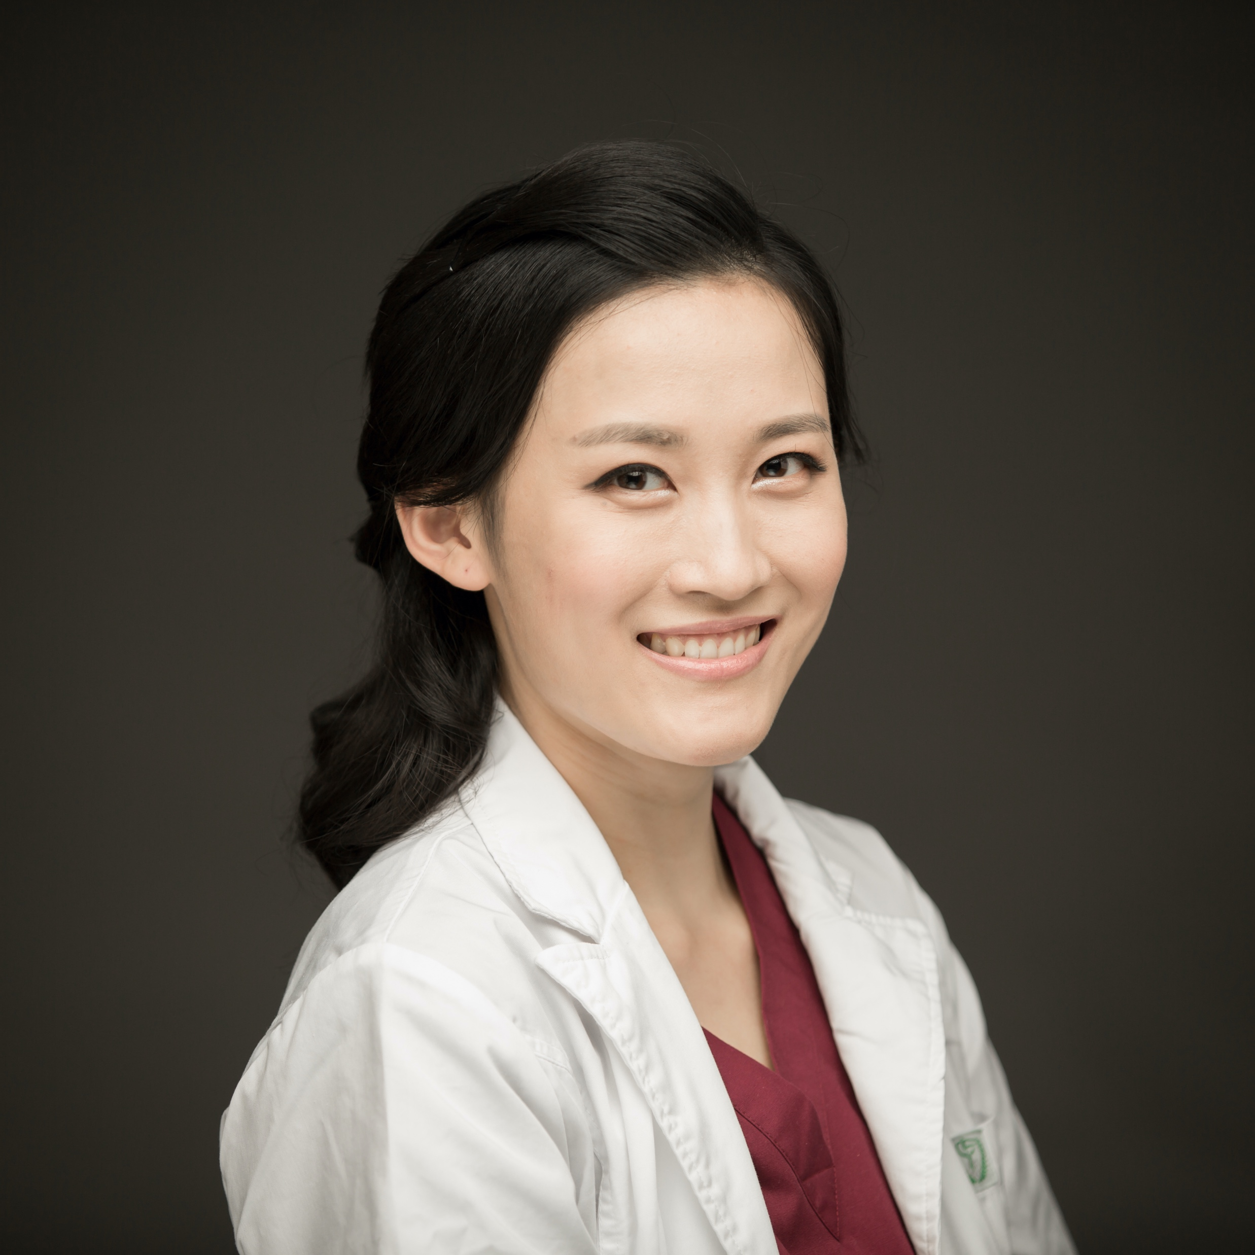
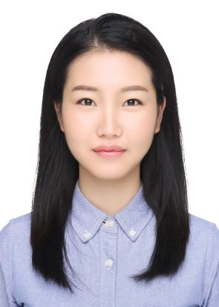
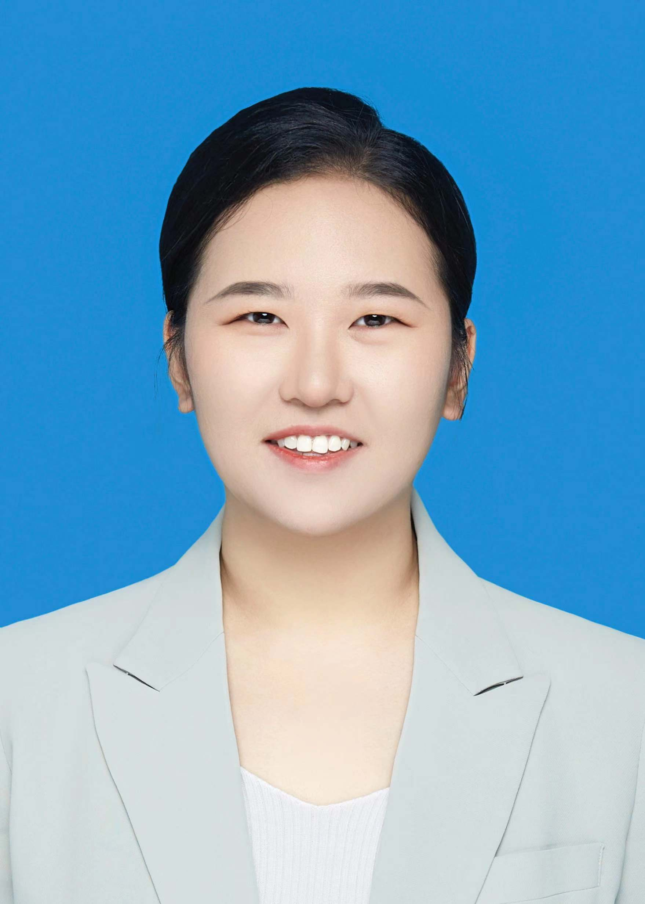
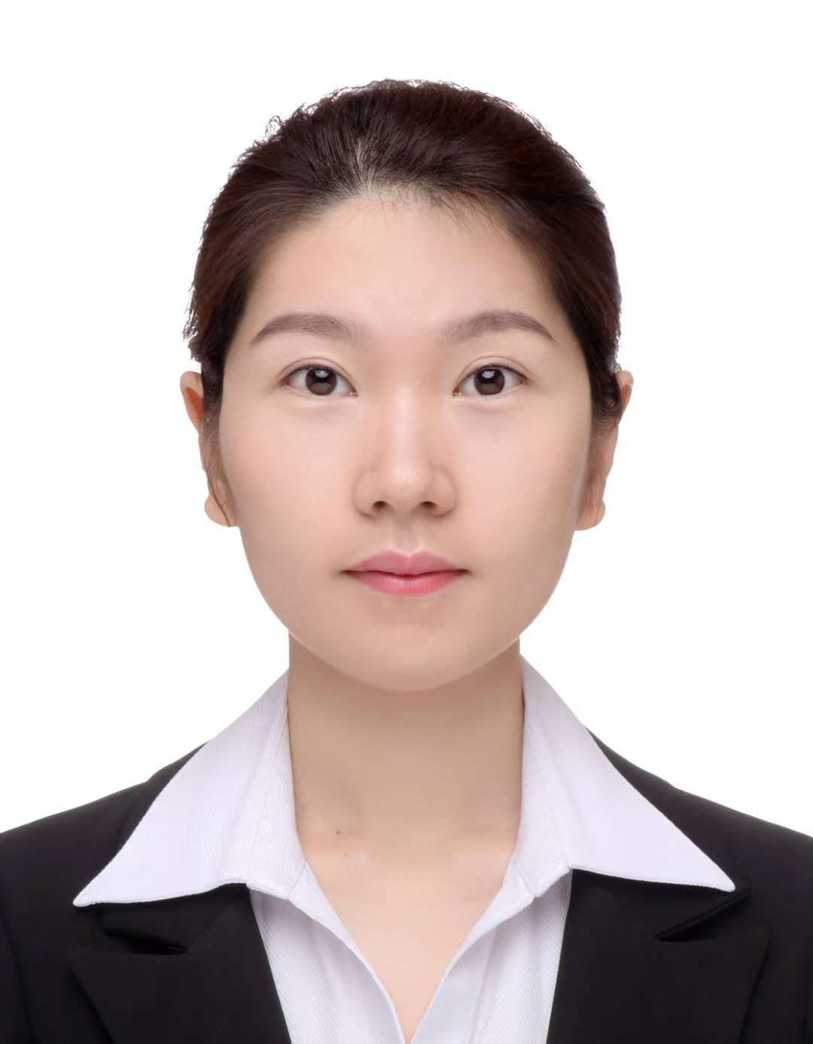
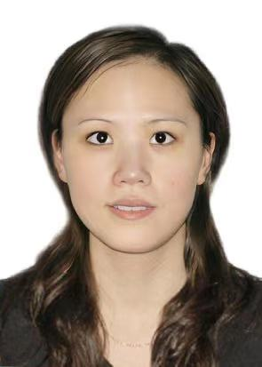
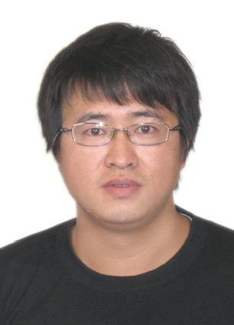
科室-人才队伍
刘文娴
吴嘉慧
冯妍
李楠
张苏慧
莽鸽
张斯斯
张颖
邵勇

